Slide 1
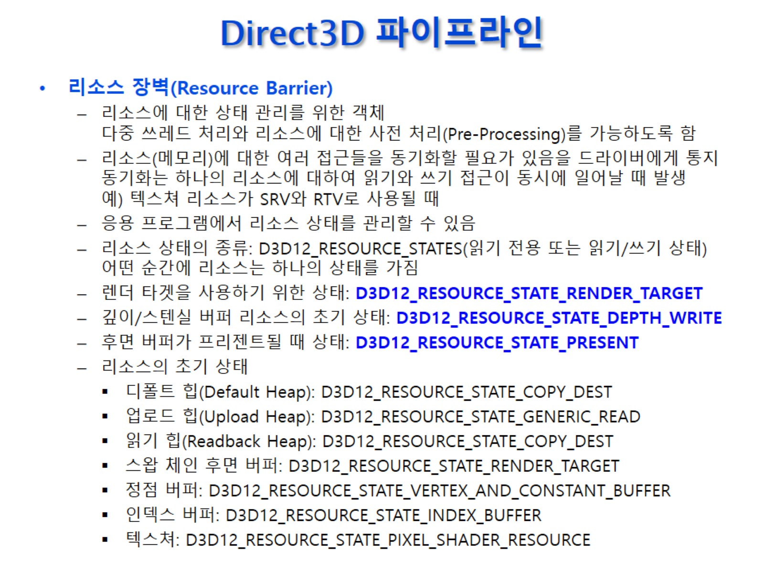
Direct3D 파이프라인

Slide 2
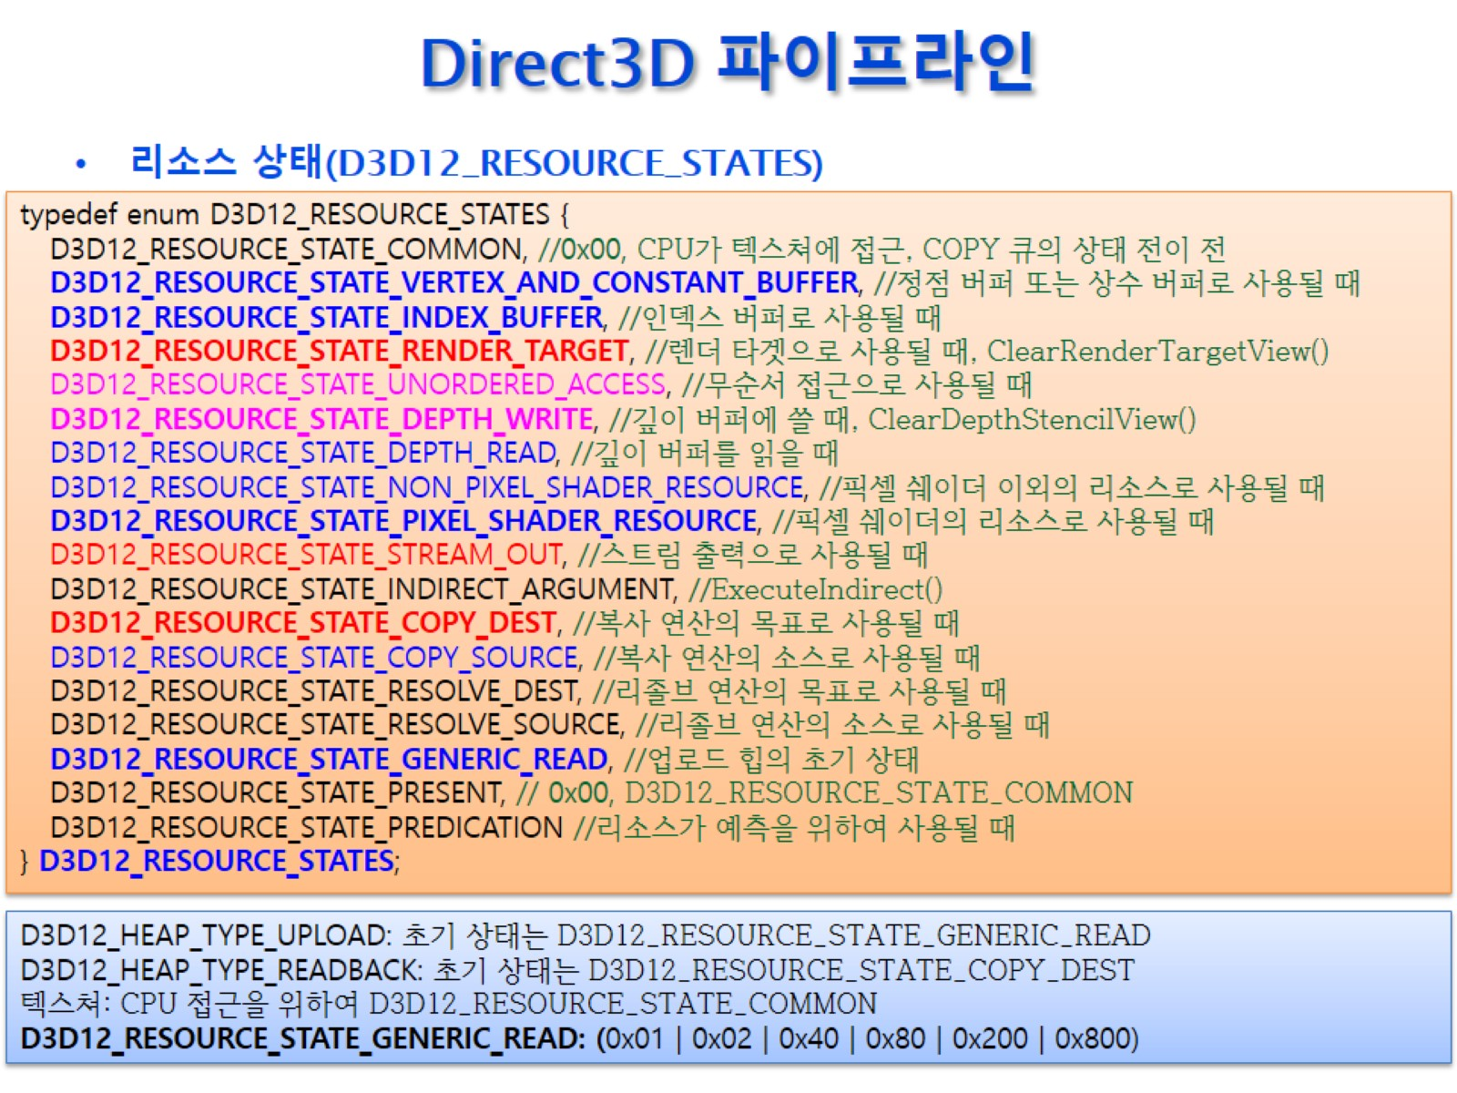
Direct3D 파이프라인

Slide 3
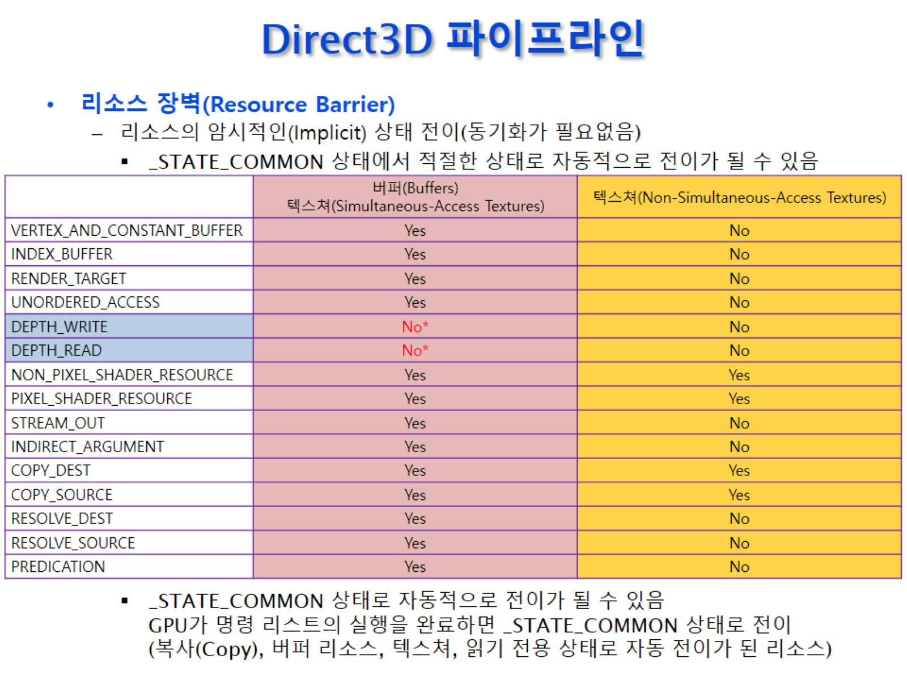
Direct3D 파이프라인

Slide 4
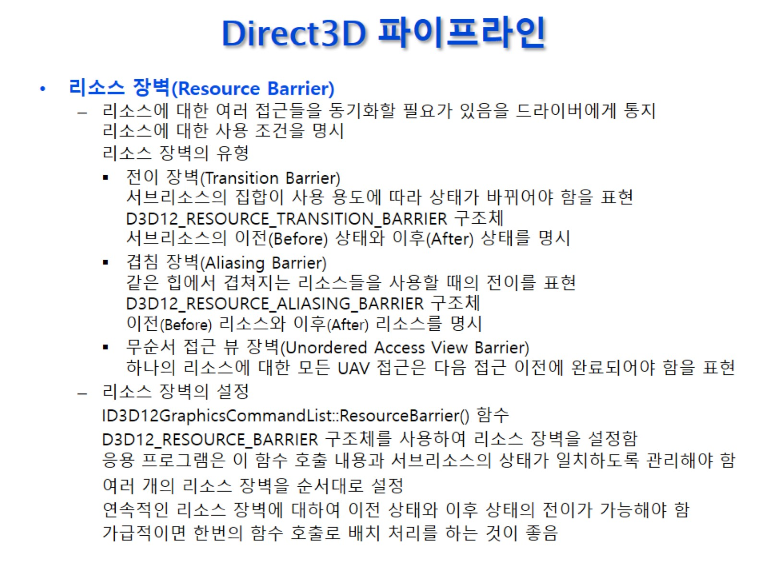
Direct3D 파이프라인

Slide 5
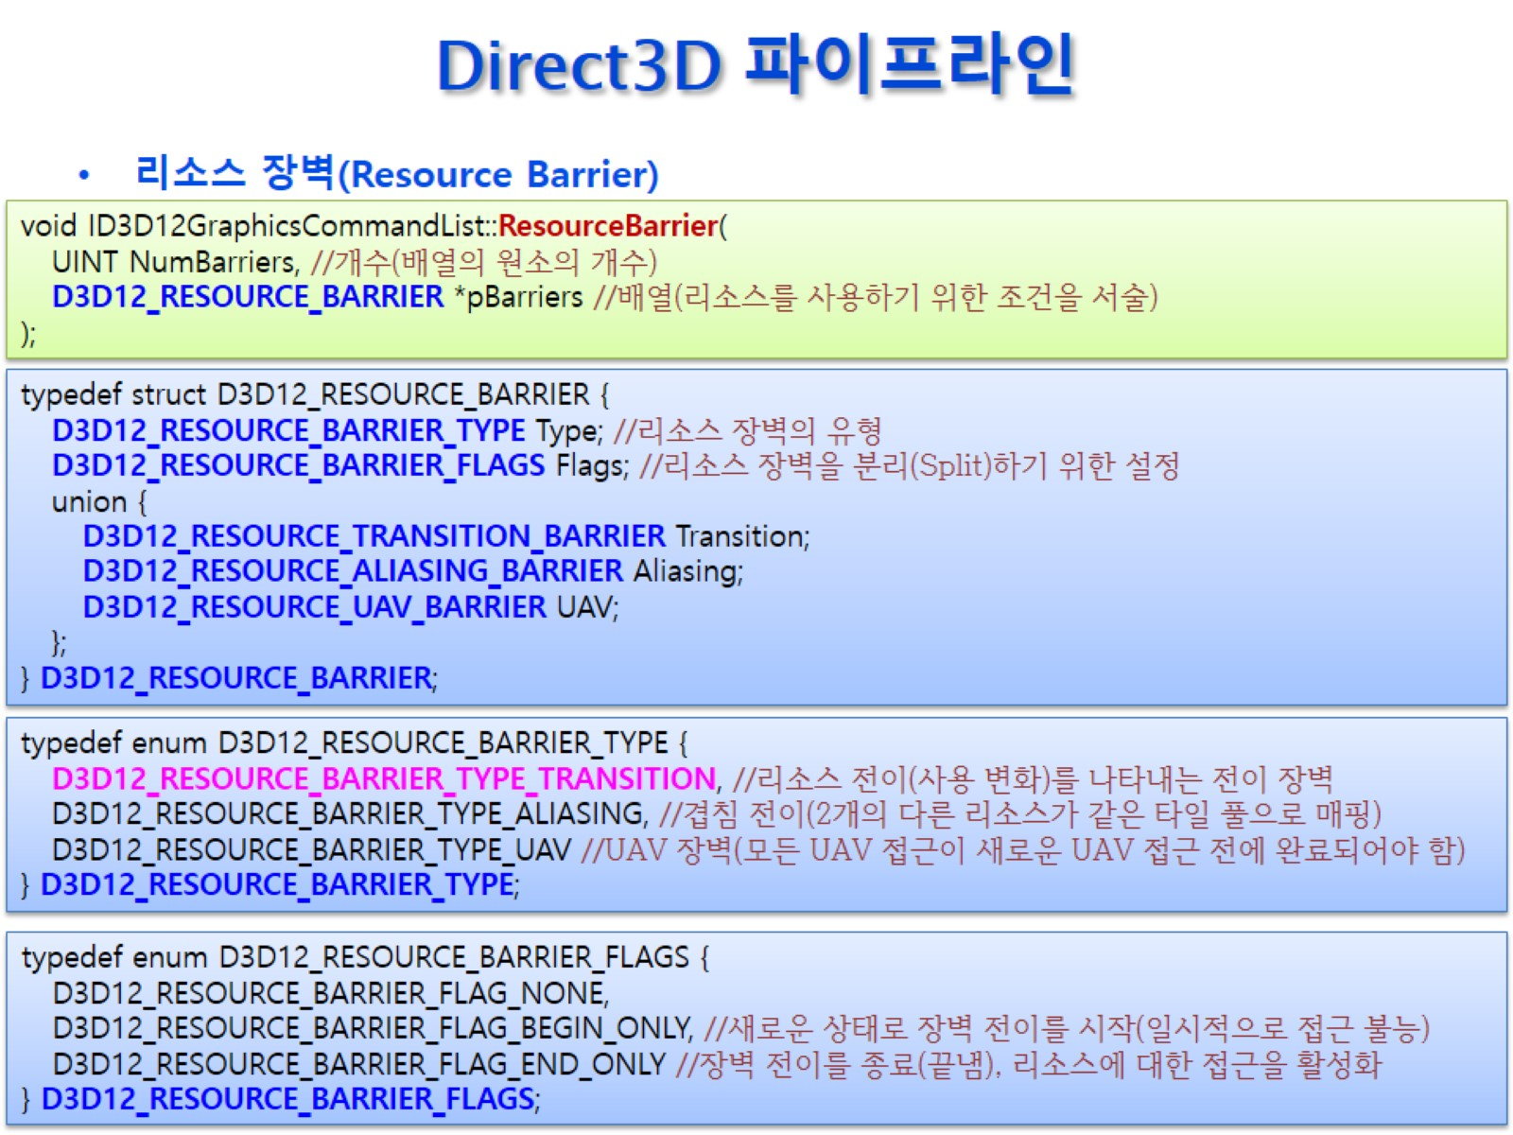
Direct3D 파이프라인

Slide 6
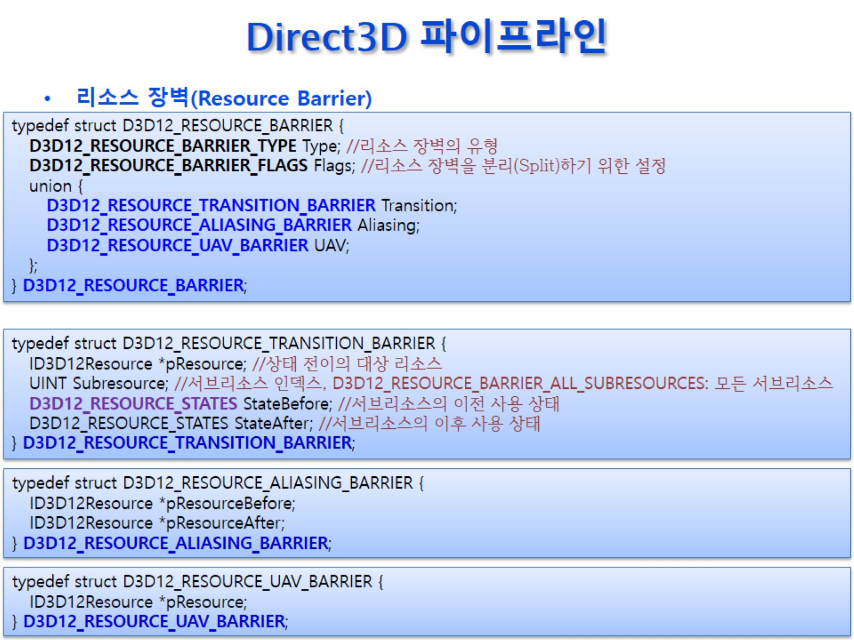
Direct3D 파이프라인

